Slide 1
ZONA 1
El Puerto de Entrada
PRESUPUESTO
6 h teoricas
6 h practicas
12 h autonomas
Fundamentos de la red y herramientas asistidas
Antes de escribir una linea de interfaz, entender que pasa cuando escribes una direccion y presionas Enter.
Sesiones 1 a 3.
Universidad de Caldas · Programacion Web 1 (235G8F) · Semestre 2026-2

Slide 2
SESIONES 1 A 3
Por que este modulo va primero
Casi todos los errores confusos del semestre se explican por algo de este modulo.
Cuando el navegador no carga tu imagen, cuando la API devuelve 401, cuando la pagina se ve bien en tu maquina y mal en otra: es esto.
Vas a leer peticiones reales en las herramientas del navegador, no diapositivas sobre peticiones.
Sesion 1
Arquitectura web y protocolo HTTP
Sesion 2
HTML5 semantico y accesibilidad
Sesion 3
SEO tecnico y asistentes de codigo
Al terminar el modulo entregas la Mision 01: una ficha de personaje en HTML puro, sin una sola linea de CSS.

Slide 3
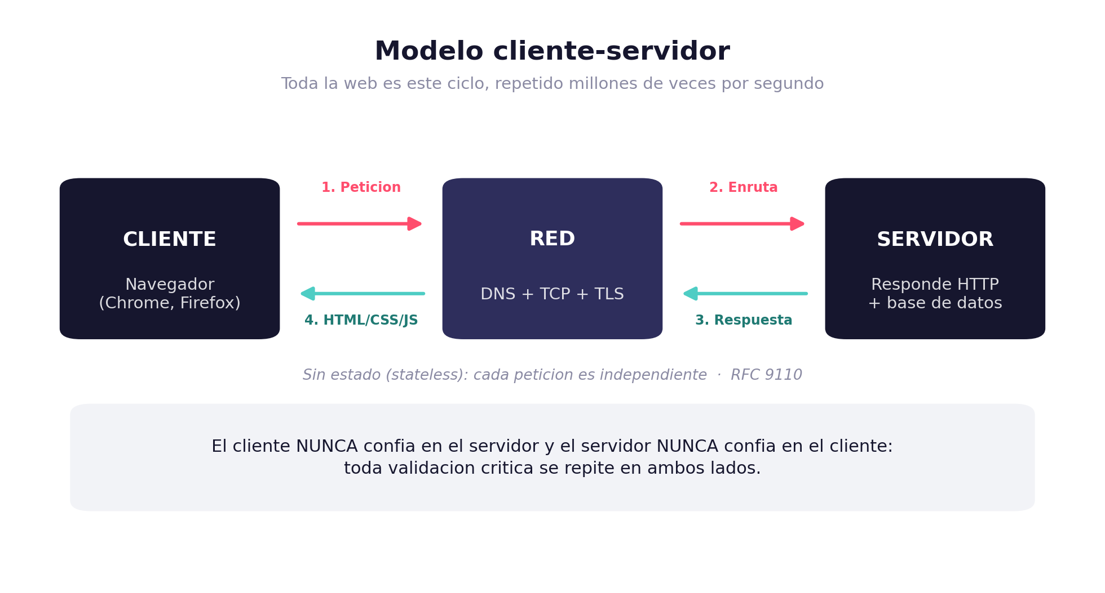
SESION 1 · 2 h TEORICAS
El modelo cliente-servidor
Fuente: IETF RFC 9110, HTTP Semantics

Slide 4
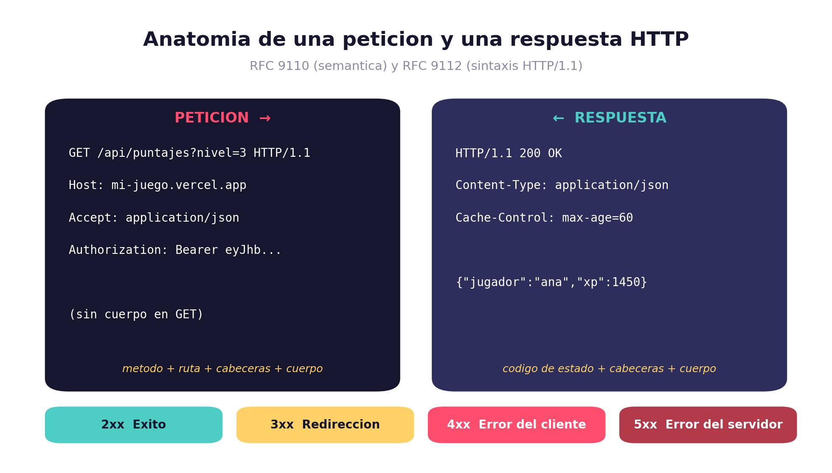
SESION 1 · PROTOCOLO HTTP
Anatomia de una peticion y una respuesta
Abre las herramientas del navegador en la pestana Red y compara con una peticion real.

Slide 5
SESION 1 · LO QUE MAS SE USA
Verbos y codigos de estado
verbos
2xx Exito
GET Traer un recurso. Sin efectos.
POST Crear algo nuevo.
PUT Reemplazar por completo.
PATCH Modificar una parte.
DELETE Eliminar.
GET es idempotente: llamarlo 10 veces
da el mismo resultado que 1 vez.
POST no lo es. Por eso al recargar
un formulario el navegador pregunta.
200 OK · 201 Created · 204 No Content
3xx Redireccion
301 permanente · 304 no modificado
4xx Error del cliente
400 · 401 · 403 · 404 · 422
5xx Error del servidor
500 · 502 · 503. No es culpa tuya
Devolver el codigo correcto no es cosmetico: los navegadores, los buscadores y las caches toman decisiones distintas segun el codigo.

Slide 6
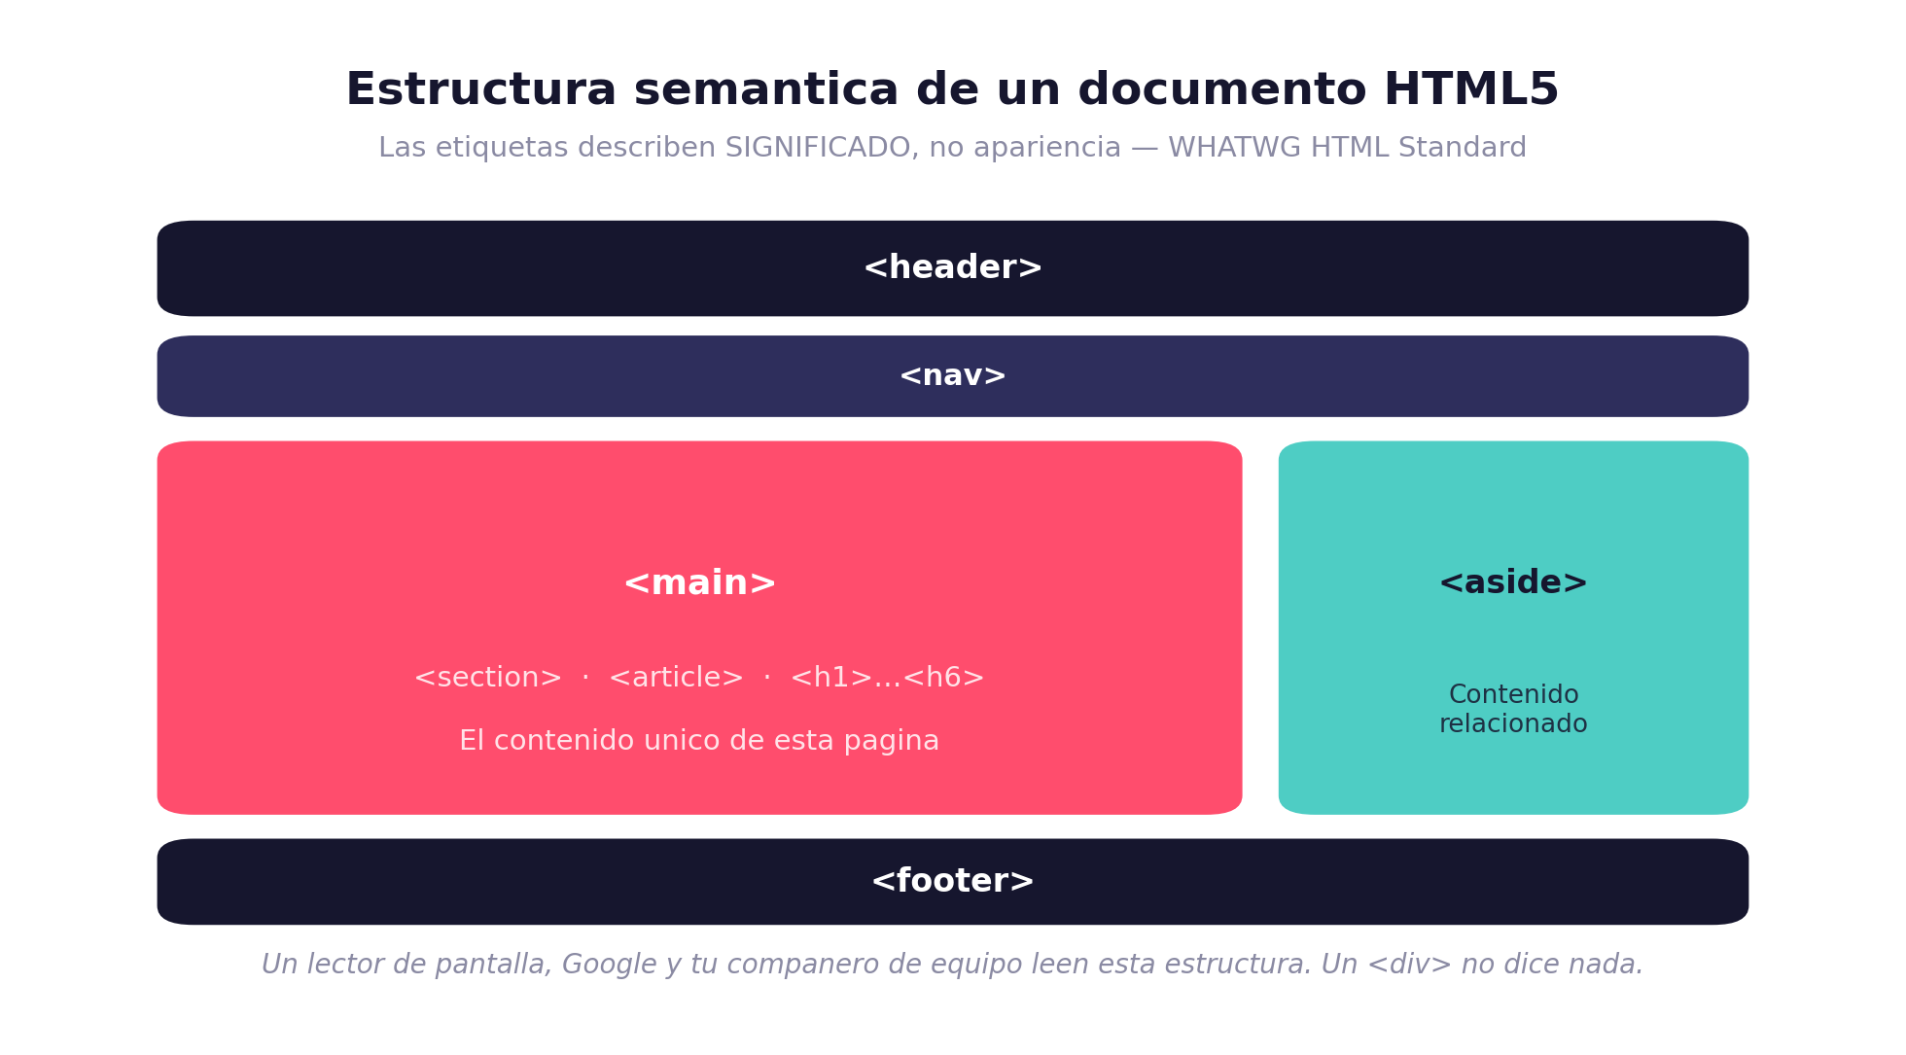
SESION 2 · HTML5
Estructura semantica de un documento
Fuente: WHATWG HTML Living Standard

Slide 7
SESION 2 · POR QUE IMPORTA
El mismo contenido, dos veces
asi NO
asi SI
<div class="top">
<div class="big">Mi juego</div>
<div class="links">
<div><a href="#">Inicio</a></div>
</div>
</div>
<div class="mid">
<div class="card">
<div class="ttl">Nivel 1</div>
<div>Texto...</div>
</div>
</div>
<header>
<h1>Mi juego</h1>
<nav>
<a href="#">Inicio</a>
</nav>
</header>
<main>
<article>
<h2>Nivel 1</h2>
<p>Texto...</p>
</article>
</main>
Los dos se pueden ver identicos con CSS. Solo el segundo funciona con un lector de pantalla, solo el segundo lo entiende Google, y solo el segundo lo entiende tu companero de equipo dentro de seis meses.

Slide 8
SESION 2 · WCAG 2.2
Accesibilidad: no es un extra
1
2
3
4
Perceptible
Operable
Comprensible
Robusto
Se puede percibir por mas de un sentido. Texto alternativo en imagenes, contraste suficiente, subtitulos.
Se puede usar sin mouse. Todo alcanzable con teclado, sin trampas de foco, tiempo suficiente.
Lenguaje claro, comportamiento predecible, errores de formulario que expliquen que hacer.
Funciona con tecnologias de asistencia presentes y futuras. Marcado valido.
En Colombia la Ley 1618 de 2013 y la Resolucion 1519 de 2020 exigen accesibilidad en sitios de entidades publicas. Es requisito legal, no buena voluntad.
Los cuatro principios de WCAG 2.2, en el orden en que conviene revisarlos.

Slide 9
SESION 3 · POSICIONAMIENTO
SEO tecnico: lo que si controlas
Un titulo unico y descriptivo por pagina, no 'Inicio' en las treinta.
Una meta descripcion que de verdad describa; es lo que se lee en el resultado.
Un solo h1 por pagina y jerarquia sin saltos.
URLs legibles: /juegos/memoria y no /p?id=4827.
Imagenes con texto alternativo, que sirve para accesibilidad y para busqueda de imagenes.
Rendimiento: la velocidad es factor de posicionamiento declarado.
Lo que NO controlas
El algoritmo cambia, la competencia cambia, y nadie de fuera de Google sabe los pesos exactos.
Haz bien lo tecnico, que es medible y estable, y desconfia de cualquiera que te prometa el primer puesto.
Fuente: Google Search Central, SEO Starter Guide

Slide 10
SESION 3 · LA REGLA DEL SEMESTRE
Specs before code
Antes de pedirle codigo a un asistente, escribe en una frase que debe hacer, con que entradas, que debe devolver y que pasa cuando algo sale mal. Si no puedes escribir eso, no sabes todavia lo que quieres, y el asistente te va a dar algo que parece correcto.
peticion vaga
especificacion
"hazme un juego de memoria"
→ Te da 200 lineas que casi funcionan.
→ No sabes cual parte esta mal.
→ Depurar cuesta mas que escribirlo.
"funcion mezclar(arreglo)
devuelve un arreglo nuevo
con los mismos elementos en
orden aleatorio uniforme.
No muta la entrada.
Usa Fisher-Yates."
La especificacion es tambien tu criterio de auditoria: sin ella no tienes contra que comparar lo que te devolvio.

Slide 11
SESION 3 · USO HONESTO DE LA IA
Donde el asistente ayuda y donde estorba
Lo hace bien
Lo hace mal
Codigo repetitivo y andamiaje. Conversiones de formato. Recordar sintaxis que olvidaste. Explicar un mensaje de error. Escribir pruebas de casos obvios.
Logica de tu dominio, que no conoce. Casos borde. Seguridad. Decisiones de arquitectura. Cualquier cosa donde 'parece correcto' y 'es correcto' se separan.
Regla del curso: todo codigo de IA se declara en IA.md, con que le pediste, que te dio, que estaba mal y que corregiste. Sin declarar se califica en CERO y no admite reintento. Declararlo NO baja tu nota.
La competencia que evalua este curso es tu capacidad de auditar. Sin la declaracion no hay nada que evaluar.

Slide 12
MISION 01
100 XP
7 h de trabajo autonomo
Ficha de personaje
Construye la ficha de un personaje de videojuego como pagina HTML, sin una sola linea de CSS. La restriccion es el punto: una pagina bien marcada se ve razonable sin estilos, y una mal marcada se ve como una lista de basura.
QUE DEBE TENER
LOS 20 XP ESPECIFICOS DEL MODULO
Nombre, imagen con texto alternativo descriptivo
Tabla de estadisticas y lista de habilidades
Historia en varios parrafos con jerarquia correcta
Formulario de contacto con etiquetas asociadas
Pasa el validador del W3C sin errores (5)
Jerarquia de encabezados sin saltos (5)
Elementos de seccion, no div genericos (5)
Texto alternativo y etiquetas utiles (5)
MISION SECUNDARIA (+25 XP): 100/100 en accesibilidad con Lighthouse. Habilita la insignia de Acceso para todos.

Slide 13
DOCUMENTACION OFICIAL Y LITERATURA REVISADA POR PARES
Fuentes de este modulo
IETF · RFC 9110: HTTP Semantics
W3C · How to Meet WCAG (Quick Reference)
rfc-editor.org/rfc/rfc9110.html
w3.org/WAI/WCAG22/quickref/
IETF · RFC 9112: HTTP/1.1
Google Search Central · SEO Starter Guide
rfc-editor.org/rfc/rfc9112.html
developers.google.com/search/docs/fundamentals/seo-starter-guide
MDN Web Docs · An overview of HTTP
Prather et al. (2023) · The robots are here. ITiCSE-WGR
developer.mozilla.org/en-US/docs/Web/HTTP/Guides/Overview
doi.org/10.1145/3623762.3633499
WHATWG · HTML Living Standard
Denny et al. (2024) · Computing education in the era of generative AI. CACM 67(2)
html.spec.whatwg.org/multipage/
doi.org/10.1145/3624720
W3C · WCAG 2.2
w3.org/TR/WCAG22/
Todos los enlaces y DOI verificados el 4 de agosto de 2026.

Slide 14
Para la proxima sesion
TU ENTREGA
QUE VIENE
Mision 01 — Ficha de personaje.
Antes de medianoche del dia anterior a la sesion 4.
Modulo 2 — La cascada, el modelo de caja y la especificidad.
Ahora si, CSS.
Trae tu ficha funcionando: en la sesion 4 le vamos a poner estilos a tu propio HTML. Si no lo entregaste, vas a maquetar el de alguien mas.
Recuerda: todo codigo de IA se declara en IA.md. Sin declarar = 0 y sin reintento.

